Slide 1
생명과학대학 오픈랩 예약 시스템
팀 올드보이 박상준 윤태웅 견강혁

Slide 2
Chapter
About Users
Problems & Solutions
Low-fidelity Prototype
Feedbacks
Corrected Prototype
Further Plan

Slide 3
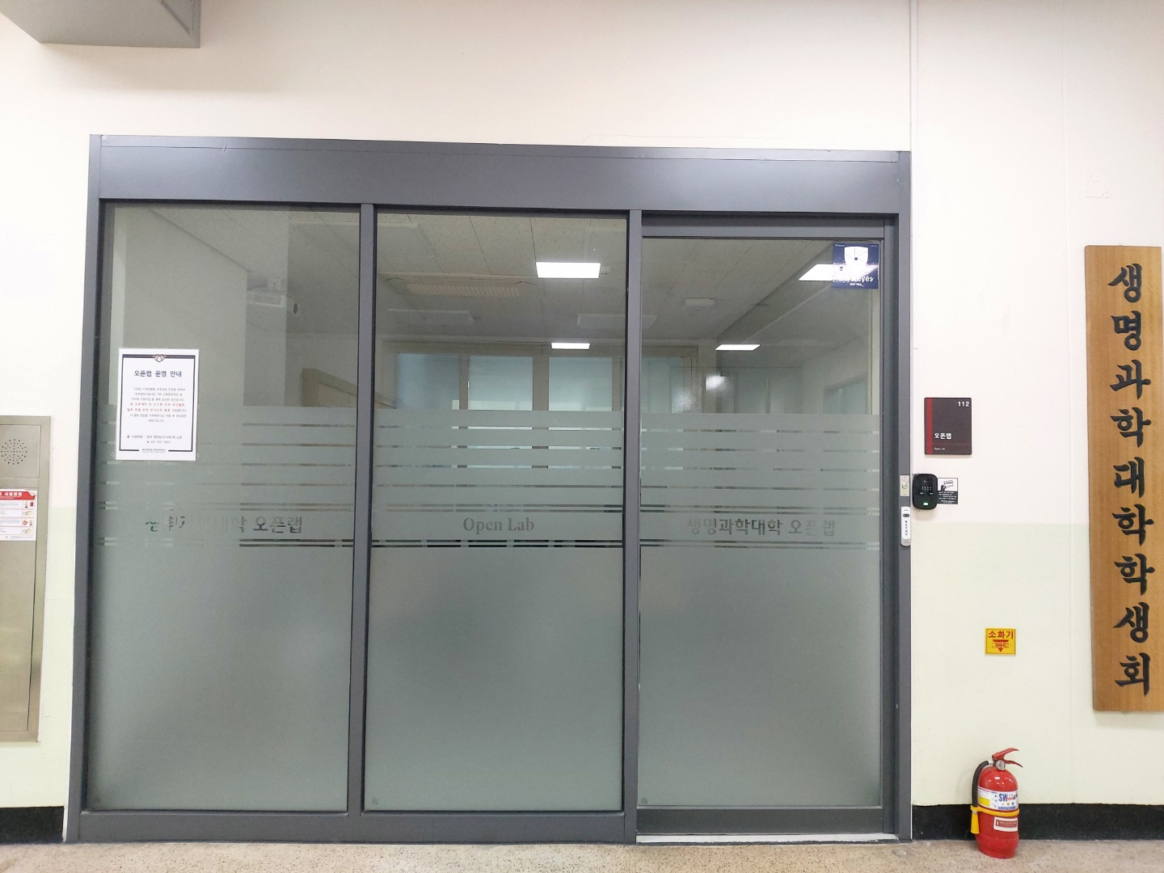
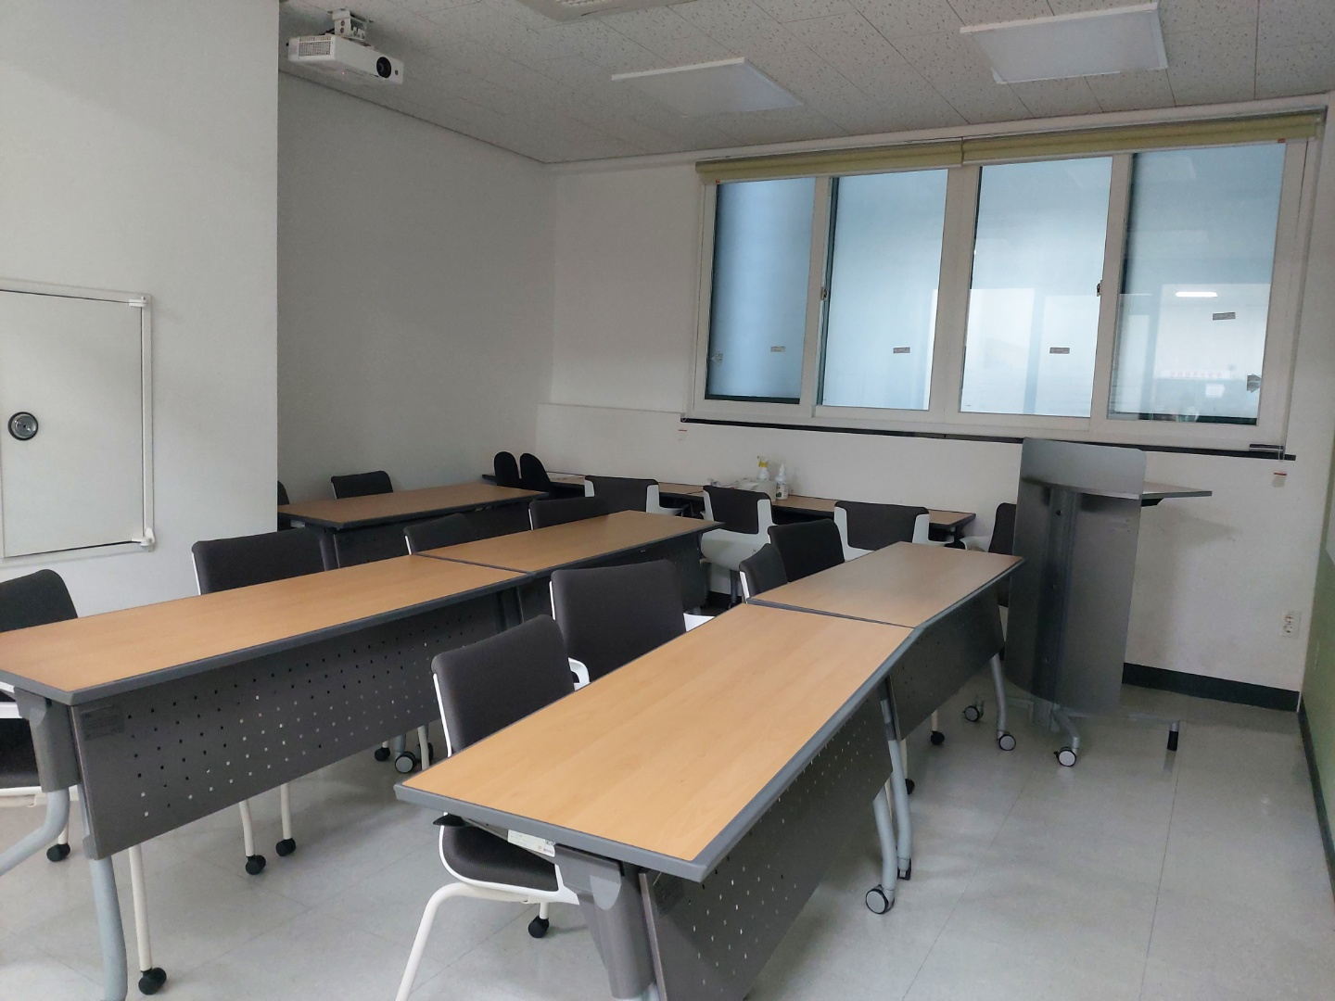
About Users
오픈랩?
소규모 회의, 스터디 등을 위해 개방된 공간
대상 사용자
생명과학대학 학생
대학원생, 교직원 등 기타 구성원
Notes:
대상 사용자에 대해 설명하기에 앞서, 생명과학대학 오픈랩이 무엇인지 궁금하신 분이 많은 것 같아 먼저 설명 드리고자 함
오픈랩은 생명과학대학 1층에 있는 학생들에게 개방된 협업 공간으로, 최대 10명정도가 회의나 스터디 활동을 할 수 있음
따라서 대상 사용자는 생명과학대학 학생들이며, 학생들 이외에도 생대 실험실에서 랩 미팅 장소로 활용하는 등 생명과학대학 구성원들이 사용자라고 볼 수 있음

Slide 4
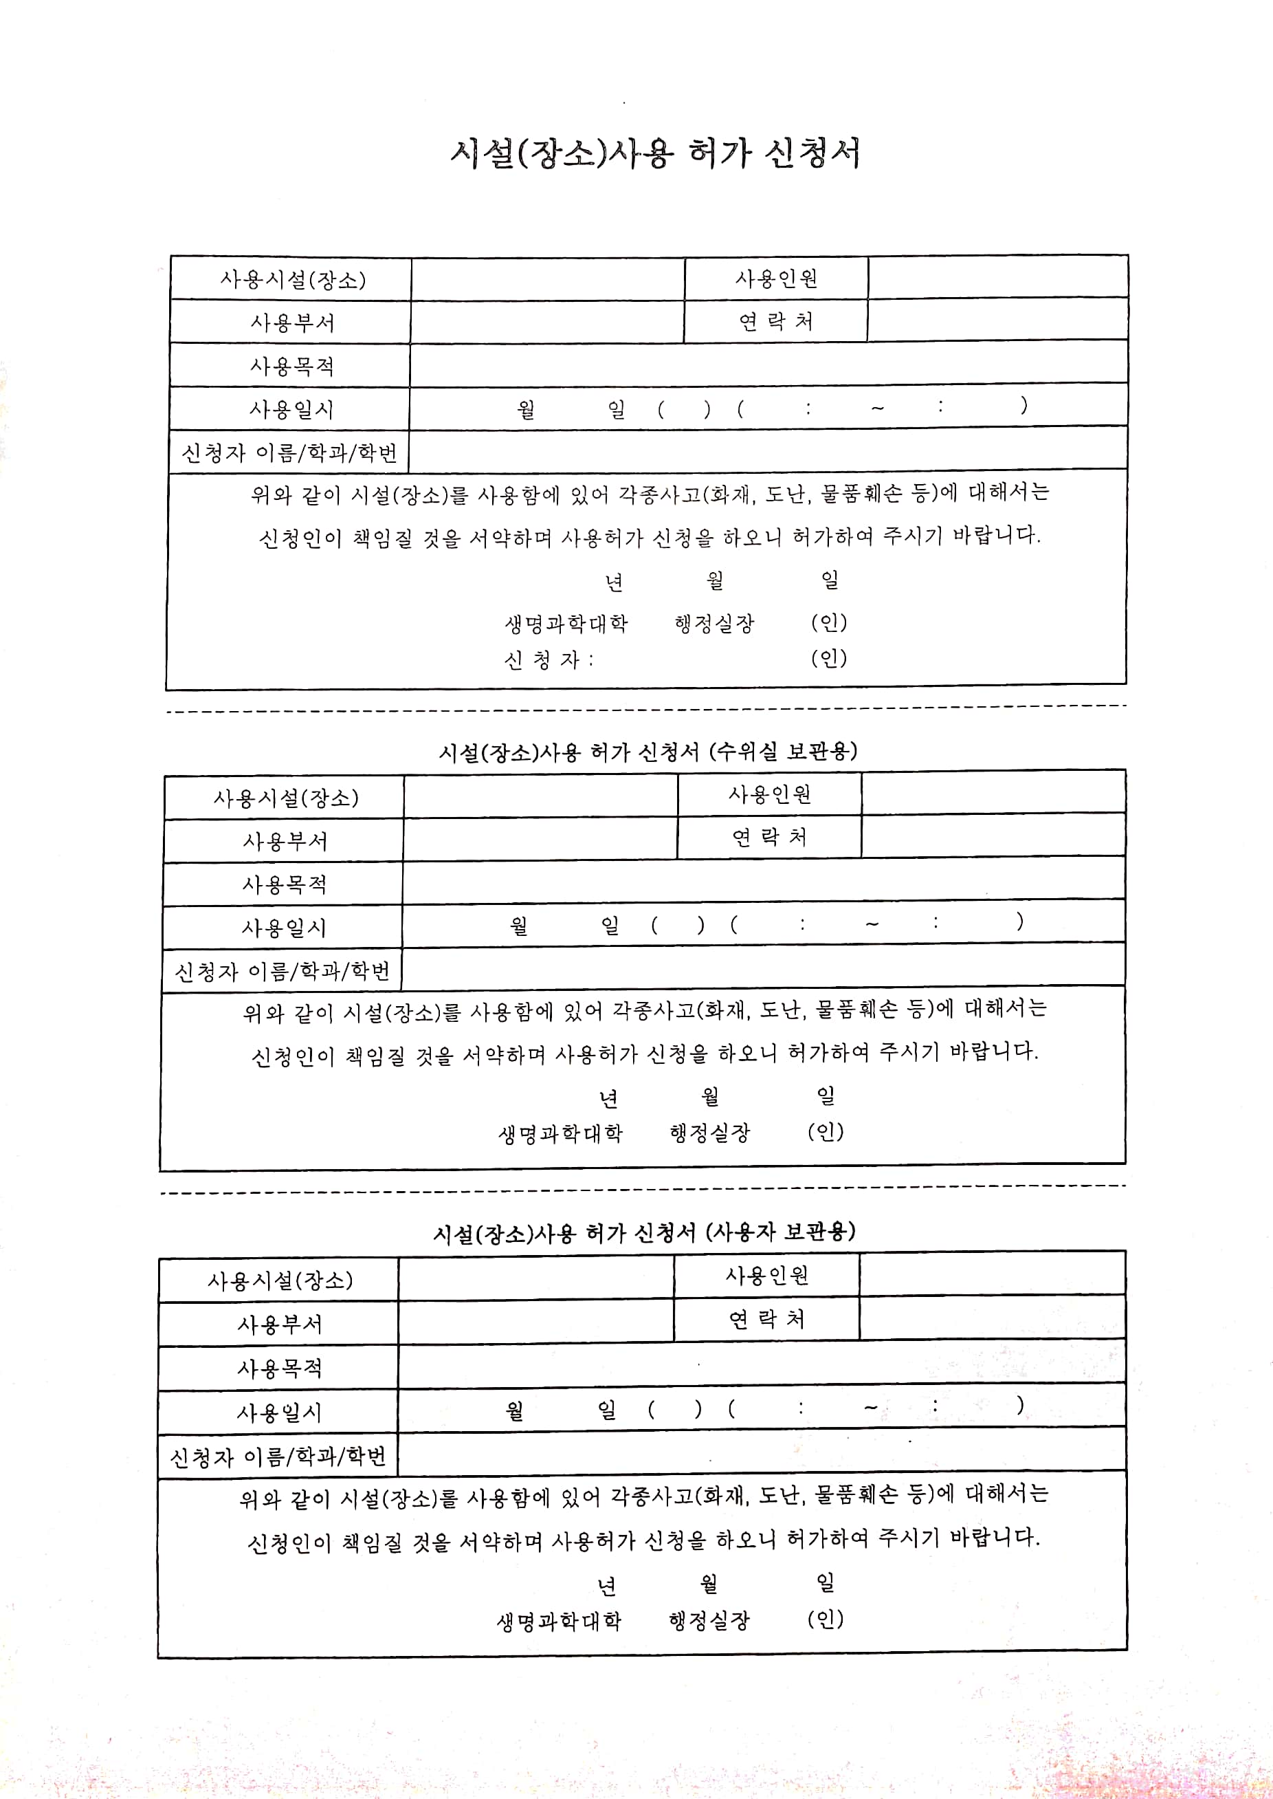
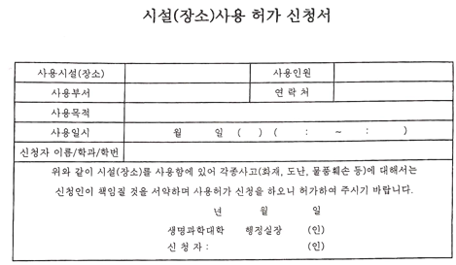
Problems & Solutions
오픈랩 예약 시스템의 문제점
서면 신청이 강제됨
이용 전 행정실 및 수위실 방문 필요
학생 및 구성원을 위해 개방된 공간 ⬄ 개방적이지 못한 대여 절차
Notes:
우리 팀의 아이디어를 설명하기에 앞서 이 오픈랩에 어떤 문제점이 있는지 설명하겠음
사진에서 볼 수 있듯 오픈랩을 사용하려면 사전 신청을 해야 하는데 행정실에 반드시 직접 방문해서 신청서를 손을 작성해야 함
또 똑같은 신청서를 세 부 작성한 뒤 한 장은 수위실에 직접 전달; 수위실 퇴근시 다음 날에 전달해야 함; 이는 다른 강의실을 빌리는 것과 동일한 절차
이렇듯 오픈랩 대여 절차는 학생들에게 개방된 공간이라는 말이 무색하게 폐쇠적이고 비효율적임

Slide 5
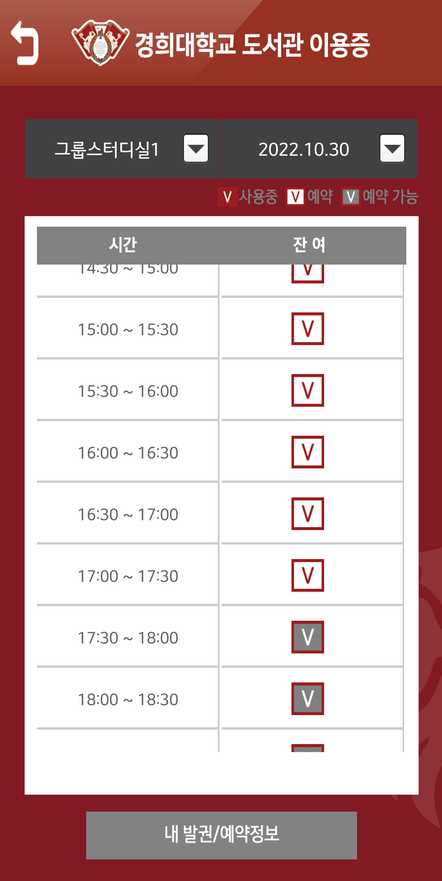
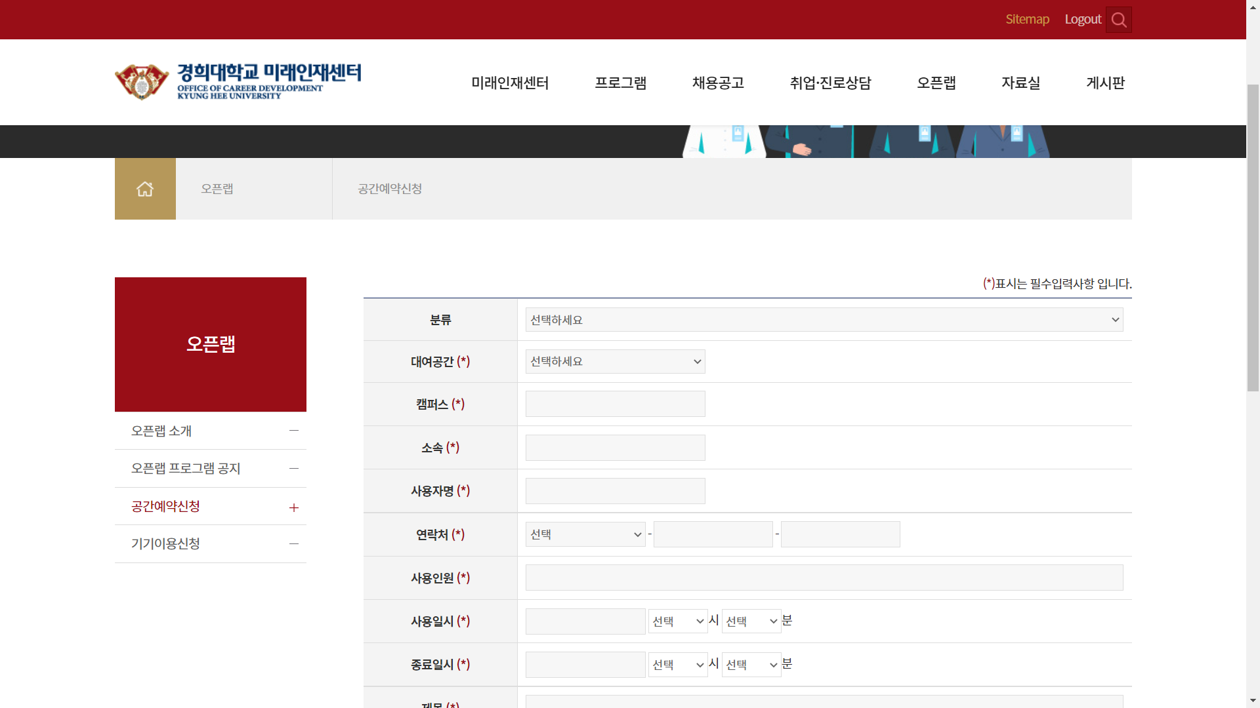
Problems & Solutions
학생회관 오픈랩, 도서관 스터디 룸의 사례
전산화, 자동화된 예약 시스템이 필요!
Notes:
비슷한 목적으로 운용되는 교내의 다른 공간들의 사례를 참조함
학생회관 오픈랩과 도서관 스터디 룸의 경우 모두 웹이나 어플을 통해 장소 대여신청을 바로 할 수 있음
생명과학대학 오픈랩 역시도 비슷하게 학생들을 위한 협업 공간이므로 이와 같은 자동화된 예약 시스템을 통해 운영되어야 한다고 생각함

Slide 6
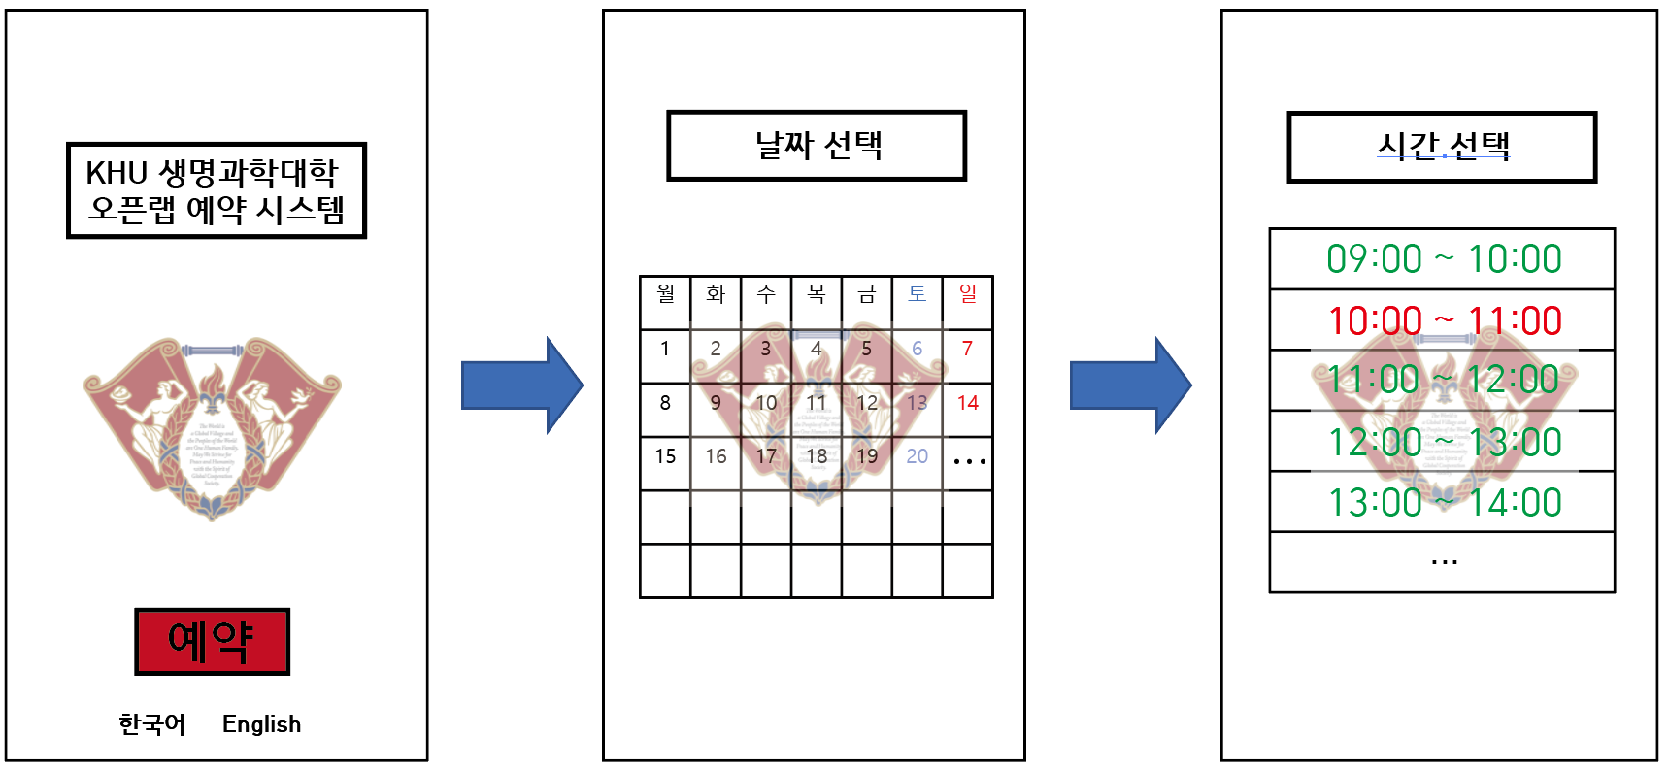
Low-fidelity Prototype
제작할 앱의 UI
Notes:
그래서 우리 팀은 오픈랩 예약을 위한 어플을 개발해서 이러한 문제점을 해결하고자 하였고, low-fidelity prototype으로 개발할 앱의 UI를 제시함
먼저 예약 버튼을 누르면 날짜와 시간을 선택할 수 있음

Slide 7
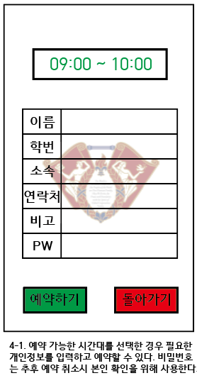
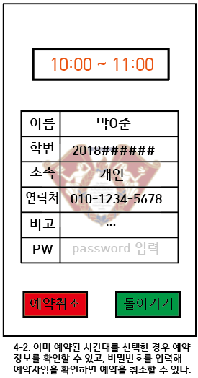
Low-fidelity Prototype
제작할 앱의 UI
Notes:
예약되지 않은 시간을 선택하면 인적 사항을 기입한 후 예약을 할 수 있고, 예약된 시간을 선택하면 (예약자 본인인 경우) 비밀번호를 입력하고 예약을 취소할 수 있음

Slide 8
Feedbacks
영주민 팀의 피드백
최대 예약 횟수 및 시간을 제한
대여 목적 서술하는 항목 추가
“소속” 부분이 어떤 의미인지 불분명; 선택 박스 사용 권장
예약자의 개인정보는 개인만 확인 가능하도록 조치
행정실 승인 받는 절차가 필요
반영
최대 예약 횟수 제한 및 대여 목적 항목 구현 계획 추가
소속 항목에 선택 박스 사용
쉬운 예약 확인을 위해 예약자 정보는 가려진 채로 공개
Notes:
이 prototype에 대하여 영주민 팀에서 피드백을 주셨는데, 최대 예약 횟수 / 시간에 대한 제약을 둘 것, 인적 사항에서 “소속＂부분의 의미를 명확히 할 것, 개인정보에 대한 보호 대책을 세울 것, 행정실 승인 절차를 추가할 굿, 대여 목적을 서술하는 항목을 신설할 것이라는 총 5개의 피드백을 받음
이 중 행정실 승인 절차는 우리 팀에서는 학생들의 자유로운 활용을 위해 만들어진 공간을 대여하는 데에는 불필요한 절차라고 생각하여 수용하지 않았고, 나머지 피드백을 수용하여 이렇게 수정함
최대 예약 횟수 및 시간 제한을 구현하기로 계획에 추가
소속 항목의 목적이 애매하므로 삭제하고 대여 목적을 기재하는 것으로 대체
예약자 정보를 완전 비공개하면 예약자 본인도 언제 예약했을 지 잊을 수 있다고 생각해 이름과 학번 등을 가린 채로 공개

Slide 9
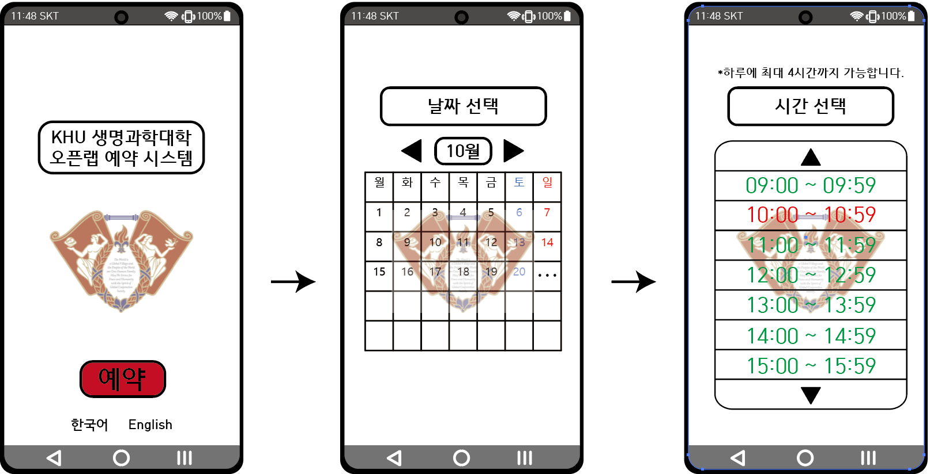
Corrected Prototype
Notes:
그렇게 해서 수정한 프로토 타입은 다음과 같음
날짜와 시간을 선택하는 부분에선 크게 변화 X
예약 시간이 하루 최대 4시간으로 제한됨을 UI에서 명시해줌

Slide 10
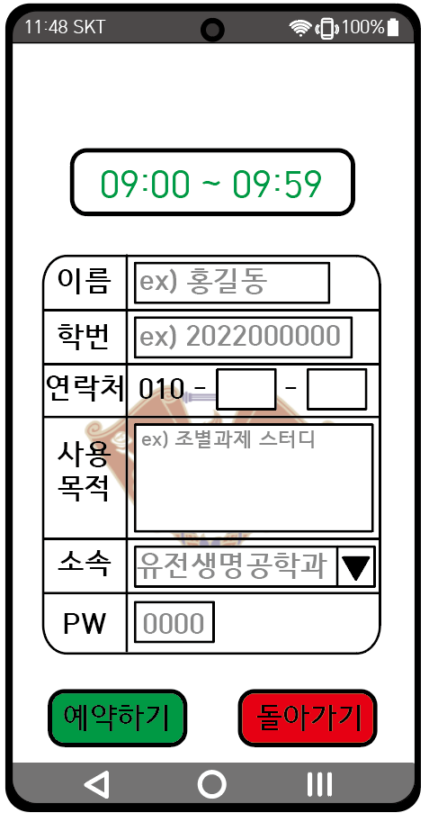
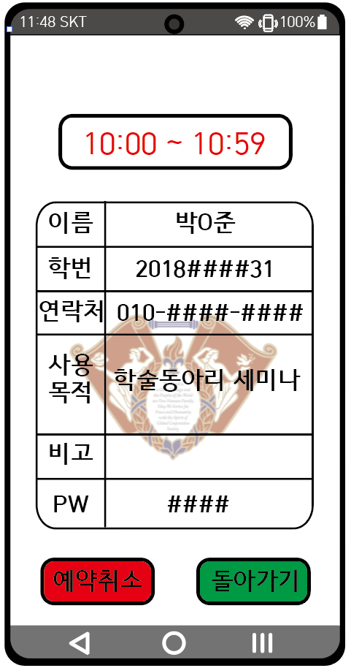
Corrected Prototype
Notes:
개인정보를 표시할 떼에는 신청한 본인만 알아볼 수 있는 수준으로만 표시
소속에서 소속 과를 선택할 수 있도록 변경함

Slide 11



Further Plan
Front-End : Flutter Framework
Back-End : NodeJs
협업 도구 : Github
팀원 별 업무 분담
박상준(팀장): Low-fidelity prototype 총괄
Front-End 개발(Flutter)
윤태웅: 개발 총괄 및 업무 분배, Back-End개발(NodeJs)
견강혁: 발표, Front-End개발(Flutter)

